Slide 1
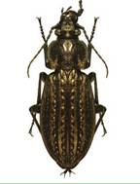
Різноманіття комах в природних місцях існування Ряду Твердокрилі занесених до Червоної книги
Виконала учениця 10 клас
Пап Поліна
Старобезрадичівського ліцею
Старі Безрадичі 2024 р

Slide 2
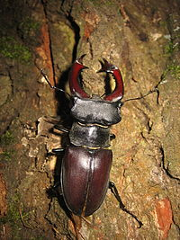
Мета роботи полягала в визначенні стану різноманіття комах Ряду Твердокрилі, або жуки в природних місцях існування для збереження та відтворення біорізноманіття.

Slide 3
Завдання:
дослідження за допомогою рекомендованих методів різноманіття ентомофауни природних і напівприродних місцях існування;
дослідження рівня різноманіття та рясності популяцій;
дослідження популяційних структур домінуючих видів комах природних і напівкультурних місцях існування ;

Slide 4
Методи досліджень
При виконанні наукових досліджень за темою роботи використовувались аналітично- синтетичні, еколого-статистичні та експериментальні методи, апробовані та рекомендовані для польових та лабораторних досліджень в ентомології.

Slide 5
Об’єкт досліджень. Природні популяції ентомологічного біорізноманіття села Старі Безрадичі
Предмет досліджень. Стан біорізноманіття, сезонна динаміка та шляхи збереження і відтворення ентомокомплексу.

Slide 6
Методика досліджень
При виконанні наукових досліджень за темою роботи використовувались аналітично-синтетичні, еколого-статистичні та експериментальні методи, апробовані та рекомендовані для польових та лабораторних досліджень в ентомології.

Slide 7
Упродовж 2023 року в межах господарства нами було обстежено площу 5 га, та відібрано більше сотні комах, із них 71 комахи систематизовано, за допомогою рекомендованих методів різноманіття ентомофауни агроландшафтів.

Slide 8
Методи обліку комах
Облік ентомофауни трав’яного покриву будь-якого типу проводять косінням сачком, за допомогою ексгаустера, біоценометра, або спостерігають візуально.
У лабораторії вміст морилки висипали на лист паперу, відбирали рослинні частини, ретельно переглядаючи їх. Комах розбирали по систематичних групах, підраховували, результати заносили в таблицю і викладали комах на матрацик з етикеткою.

Slide 9
Таксономічна структура сучасного стану ентомологічного біорізноманіття ряд Твердокрилі
№ п/п | Родини | Види
 |  | Кількість комах | (%)
1 | Туруни | 34 | 47,89
2 | Пластинчастовусі | 12 | 11,27
3 | Рогачі | 8 | 16,90
4 | Стафілініди | 17 | 23.94
5 | Всього | 71 | 100

Slide 10
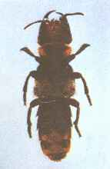
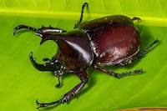
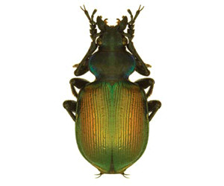
Твердокрилі комахи
Стафілін волохатий
Жук-носоріг
Красотіл пахучий

Slide 11
Видовий склад твердокрилих або жуків у різних місцях існування
Місце існування | Кількість особин в місцях існування
 | Красотіл пахучий | Менетріє | Жук - олень | Жук- носоріг | Стафілін волохатий
Узбіччя доріг | 1 | - | - | - | -
Лісових насадження | 9 | - | 1 | 1 | 7
Схили балок, ярів | 12 | 2 | 9 | 6 | 6
Багаторічні, луговині трави | 9 | 1 | 2 | 1 | 4
Всього | 31 | 3 | 12 | 8 | 17

Slide 12
Висновки
У науковому проєкті досліджено питання стану різноманіття комах ряду Твердокрилих для збереження та відтворення біорізноманіття в природних місцях існування.
Встановлено, що загальна чисельність відловлених комах та їх видова структура суттєво залежить від площі, місця знаходження різних станцій виловлення: найкращі показники лісових насадженнях та місцях де ростуть багаторічні трави, ділянки близько багаторічних трав, найменші на узбіччі доріг.
Загальна чисельність відловлених комах та їх видова структура суттєво залежить від агрометеорологічних чинників. Так, за поступового підвищення середньої температури з квітня до кінця травня рясність комах пропорційно збільшувалась, що обумовлено ходом весняної реактивації популяцій.

Slide 13
Дякую за увагу

